Slide 3
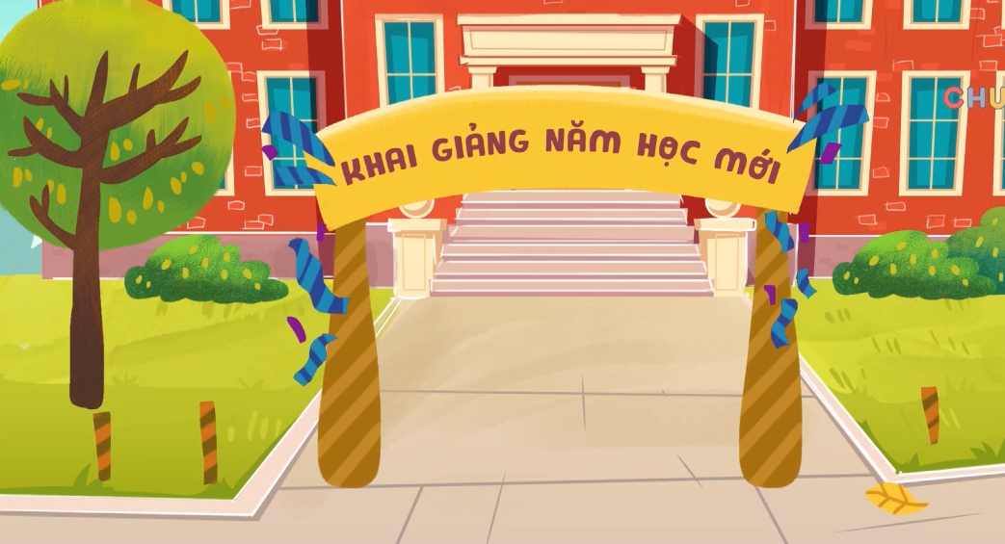
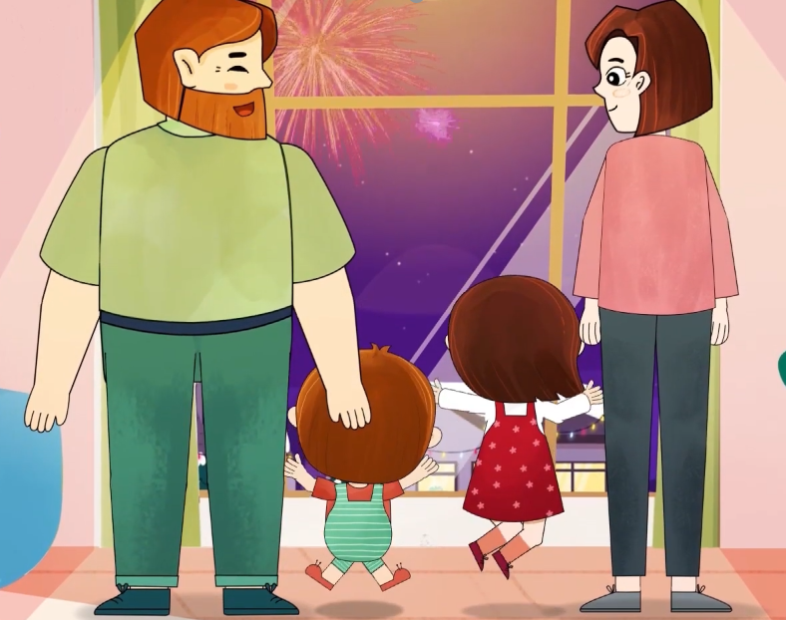
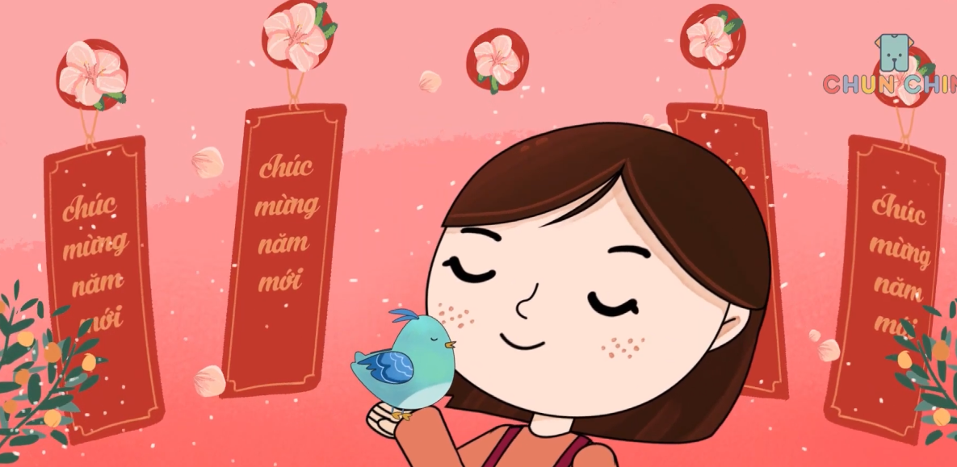
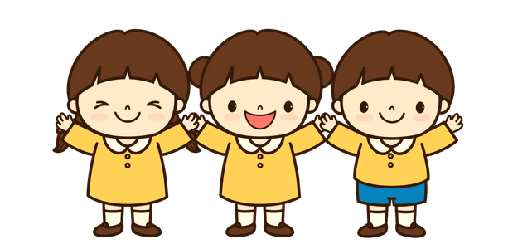
Bài hát nhắc tới những lễ hội nào trong năm?

Slide 5
1. Giới thiệu một lễ hội (hoặc hội) mà em biết

Slide 6
Hoàn thành phiếu bài tập
Tên lễ hội (hoặc hội) | Địa điểm tổ chức lễ hội (hoặc hội) | Các hoạt động trong lễ hội (hoặc hội)
........................ | ......................... | .......................
........................ | ......................... | .......................

Slide 7
Các nhóm khác
lắng nghe - góp ý - bổ sung
Cùng chia sẻ

Slide 9
2. Viết một câu hỏi và một câu trả lời về lễ hội (hoặc hội), trong đó có dùng dấu gạch ngang.
- Rước cờ, hát quan họ, đấu cờ, đấu vật….
Bạn có biết trong lễ hội chùa Lim có những hoạt động gì không?

Slide 10
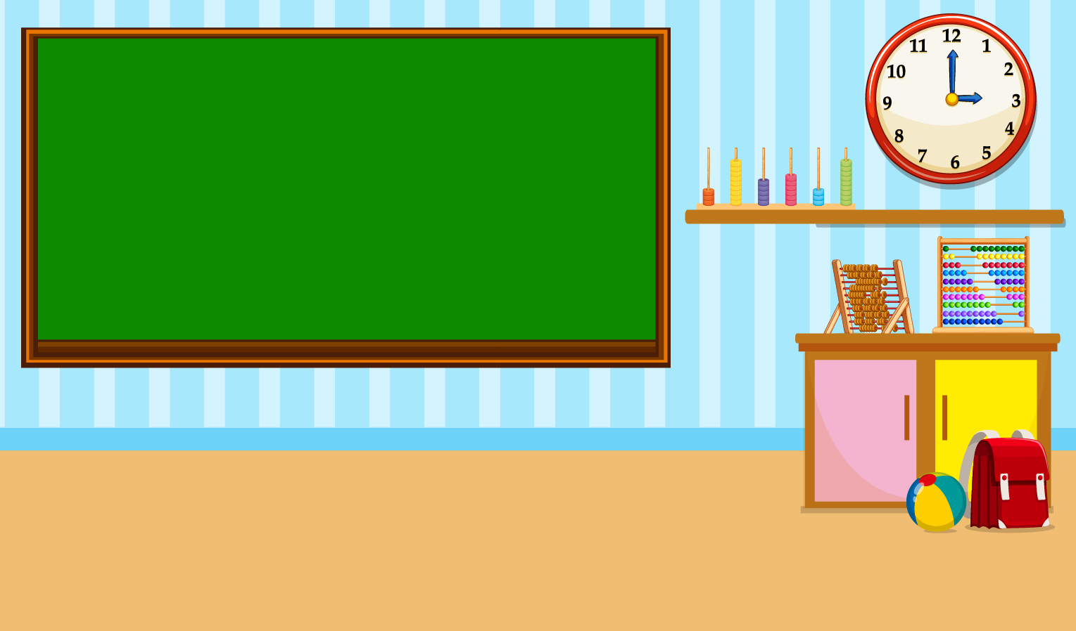
Thực hành hỏi đáp trước lớp

Slide 11
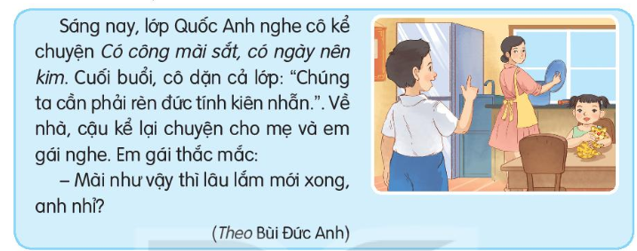
3. Nêu công dụng của dấu ngoặc kép và dấu gạch ngang trong đoạn văn.

Slide 12
Đọc kĩ đoạn văn xem đoạn văn có những nhân vật nào?
Câu nào là lời nói trực tiếp của mỗi nhân vật?
Mỗi câu nói được đánh dấu bằng dấu câu gì?
Nêu công dụng của dấu ngoặc kép và dấu gạch ngang trong đoạn văn.

Slide 13
Các nhóm khác
lắng nghe - góp ý - bổ sung
Cùng chia sẻ

Slide 14
Dấu ngoặc kép và dấu gạch ngang trong đoạn văn đều để đánh dấu lời nói trực tiếp của các nhân vật.
Dấu ngoặc kép dùng để đánh dấu lời nói của cô giáo.
Dấu gạch ngang dùng để đánh dấu lời nói của em gái bạn Quốc Anh

Slide 15
4. Chọn dấu câu thích hợp để đánh dấu lời nói của nhân vật trong đoạn văn.
Hồi ấy, giặc cho hàng trăm tàu lớn tiến vào cửa biển nước ta. Vua Trần Nhân Tông mong tìm được người tài giỏi giúp đánh lui giặc dữ. Yết Kiêu đến gặp vua và nói: Tôi tuy tài hèn sức yếu nhưng cũng quyết cho lũ chúng nó vào bụng cá. Vua hỏi: Nhà ngươi cần bao nhiêu người, bao nhiêu thuyền? Yết Kiêu đáp: Một mình tôi cũng có thể đương đầu với chúng.
(Theo Truyện cố dân gian Việt Nam).

Slide 16
Dấu ngoặc kép và dấu gạch ngang cùng có công dụng gì?
Vị trí của hai dấu này khác nhau như nào?
Trong đoạn văn này, dùng dấu câu nào mới hợp lý?

Slide 17
Các nhóm khác
lắng nghe - góp ý - bổ sung
Cùng chia sẻ

Slide 18
Hồi ấy, giặc cho hàng trăm tàu lớn tiến vào cửa biển nước ta. Vua Trần Nhân Tông mong tìm được người tài giỏi giúp đánh lui giặc dữ. Yết Kiêu đến gặp vua và nói: Tôi tuy tài hèn sức yếu nhưng cũng quyết cho lũ chúng nó vào bụng cá. Vua hỏi: Nhà ngươi cần bao nhiêu người, bao nhiêu thuyền? Yết Kiêu đáp: Một mình tôi cũng có thể đương đầu với chúng.
(Theo Truyện cố dân gian Việt Nam).
"
"
"

Slide 19
VẬN DỤNG

Slide 20
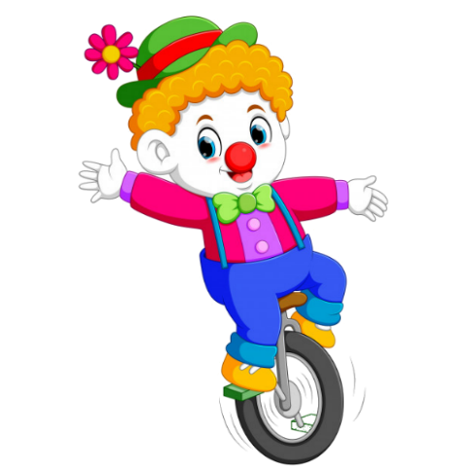
PLAY
Notes:
Tác giả bộ ppt Toán + TV1: Phan Thị Linh – Đà Nẵng
Sđt lh: 0916.604.268
+ Zalo: 0916.604.268
+ Facebook cá nhân: https://www.facebook.com/nhilinh.phan/
+ Nhóm chia sẻ tài liệu: https://www.facebook.com/groups/443096903751589
Hãy liên hệ chính chủ sản phẩm để được hỗ trợ và đồng hành trong suốt năm học nhé!

Slide 21
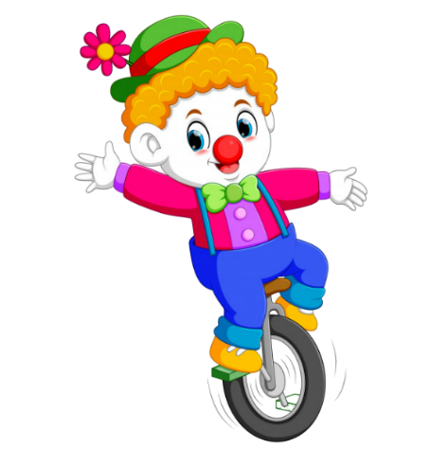
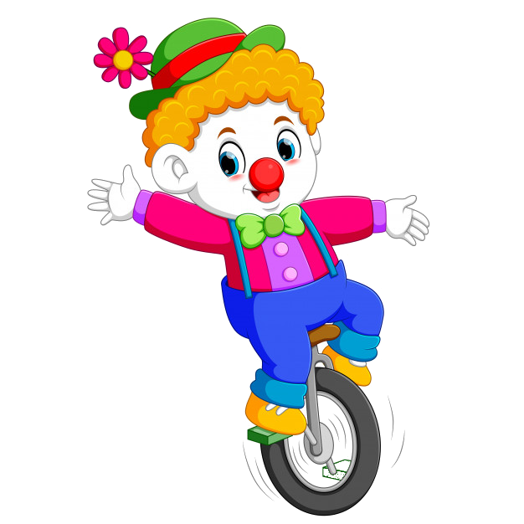
Đâu là từ chỉ lễ hội
A. lễ hội núi Bà Đen
B. Lễ hội vui vẻ
C. Lễ hội tấp nập
D. thắp hương
Notes:
Tác giả bộ ppt Toán + TV1: Phan Thị Linh – Đà Nẵng
Sđt lh: 0916.604.268
+ Zalo: 0916.604.268
+ Facebook cá nhân: https://www.facebook.com/nhilinh.phan/
+ Nhóm chia sẻ tài liệu: https://www.facebook.com/groups/443096903751589
Hãy liên hệ chính chủ sản phẩm để được hỗ trợ và đồng hành trong suốt năm học nhé!

Slide 22
Đâu là từ chỉ hoạt động trong lễ hội
A. phấn khởi
B. vui tươi
C. Chùa Hương
D. đua thuyền
Notes:
Tác giả bộ ppt Toán + TV1: Phan Thị Linh – Đà Nẵng
Sđt lh: 0916.604.268
+ Zalo: 0916.604.268
+ Facebook cá nhân: https://www.facebook.com/nhilinh.phan/
+ Nhóm chia sẻ tài liệu: https://www.facebook.com/groups/443096903751589
Hãy liên hệ chính chủ sản phẩm để được hỗ trợ và đồng hành trong suốt năm học nhé!

Slide 23
Đâu là từ chỉ không khí trong lễ hội
A. phấn khởi
B. rộn ràng
C. tươi tắn
D. vui vẻ
Notes:
Tác giả bộ ppt Toán + TV1: Phan Thị Linh – Đà Nẵng
Sđt lh: 0916.604.268
+ Zalo: 0916.604.268
+ Facebook cá nhân: https://www.facebook.com/nhilinh.phan/
+ Nhóm chia sẻ tài liệu: https://www.facebook.com/groups/443096903751589
Hãy liên hệ chính chủ sản phẩm để được hỗ trợ và đồng hành trong suốt năm học nhé!

Slide 24
Đâu là từ chỉ cảm xúc của người trong lễ hội
A. rộn ràng
B. tấp nập
C. nôn nao
D. hát
Notes:
Tác giả bộ ppt Toán + TV1: Phan Thị Linh – Đà Nẵng
Sđt lh: 0916.604.268
+ Zalo: 0916.604.268
+ Facebook cá nhân: https://www.facebook.com/nhilinh.phan/
+ Nhóm chia sẻ tài liệu: https://www.facebook.com/groups/443096903751589
Hãy liên hệ chính chủ sản phẩm để được hỗ trợ và đồng hành trong suốt năm học nhé!

Slide 25
EXIT
Notes:
Tác giả bộ ppt Toán + TV1: Phan Thị Linh – Đà Nẵng
Sđt lh: 0916.604.268
+ Zalo: 0916.604.268
+ Facebook cá nhân: https://www.facebook.com/nhilinh.phan/
+ Nhóm chia sẻ tài liệu: https://www.facebook.com/groups/443096903751589
Hãy liên hệ chính chủ sản phẩm để được hỗ trợ và đồng hành trong suốt năm học nhé!

Slide 26
TẠM BIỆT VÀ HẸN GẶP LẠI

